Slide 1
POR QUE É DIFÍCIL FAZER REFORMAS ECONÔMICAS NO BRASIL?
Marcos Mendes

Slide 2
A NECESSIDADE DE REFORMAS

Slide 3
Múltiplas restrições ao crescimento (o que é condição necessária e o que é suficiente?)
Desequilíbrio fiscal crônico
Carga tributária elevada
Infraestrutura precária
Ambiente de negócios ruim
Insegurança jurídica
Economia fechada
Excesso de intervenção estatal na produção e no crédito
Incapacidade do Estado para redistribuir renda e garantir igualdade de oportunidades
Baixa qualificação da força de trabalho

Slide 4
Brasil anda muito devagar, enquanto muitos países conseguiram revolucionar suas economias ao longo dos últimos 70 anos
Ásia: Coreia do Sul, China, Índia, Vietnã, Hong Kong, Taiwan, Cingapura, Malásia, Indonésia, Filipinas, Tailândia, Camboja, Laos, ...
Países da antiga URSS: Azerbaijão, Uzbequistão, Cazaquistão, Bielorússia, Estônia, Letônia, Lituânia...
Periferia oriental da Europa: Polônia, Hungria, Romênia, Eslovênia,...
Periferia ocidental da Europa: Portugal, Espanha, Irlanda.
Países desenvolvidos: Reino Unido, Alemanha, Austrália, Nova Zelândia.
América Latina: Chile
África: Etiópia

Slide 5
Por que é difícil fazer reformas
Custos concentrados e benefícios dispersos
Custos no presente e benefícios no futuro
Incerteza quanto a ganhadores e perdedores
Demora nos resultados positivos
Risco de algumas restrições continuarem ativas
Ciclo político eleitoral: viés de curto prazo e benefícios aos adversários
Crises e acidentes de percurso
Implementação ao longo de décadas (exaustão)

Slide 9
Não sabemos exatamente qual a sequência de reformas que maximiza o crescimento. E nem sempre as condições políticas permitem que se execute a sequência ideal

Slide 10
O que facilita reformas
1) Timing: reformas antes da abertura política (Tabellini, 2005)
Reformas econômicas antes da abertura política: induz prosperidade, meritocracia e consolidação do liberalismo econômico. O progresso material gera, posteriormente, demanda por abertura política, já em um ambiente em que o liberalismo econômico criou instituições que limitam o oportunismo e o populismo.
Abertura política antes das reformas: alta interferência estatal na economia dá espaço para populismo, rent seeking e disputas redistributivas. Criam um ambiente de baixo crescimento, estagnação e baixo respeito aos direitos legais.

Slide 11
O que facilita reformas
2) Países pequenos (Rodrik (1998), Alouini e Hubert (2018),, Alesina, Spolaore e Wacziarg (2005), Credit Suisse (2014)).
Impossibilidade de substituição de importações
Maior sensibilidade a crises externas
Menor custo de transação para negociação de reformas
Governo unitário

Slide 12
O que facilita reformas
3) Sistema político-eleitoral (Arsenault, 2017)
Sistemas político-eleitorais que geram alta probabilidade de maioria do Executivo no Congresso
Limitações aos poderes do judiciário para alterar decisões do parlamento (“soberania parlamentar”)
Constituição flexível ou pouco detalhista
Unicameral
Governo unitário

Slide 13
O que facilita reformas
4) Fatores locacionais:
Integração regional (Royo (2010), Campos, Coricelli e Moretti, (2004))
Difusão regional (Abiad e Mody, 2005)

Slide 14
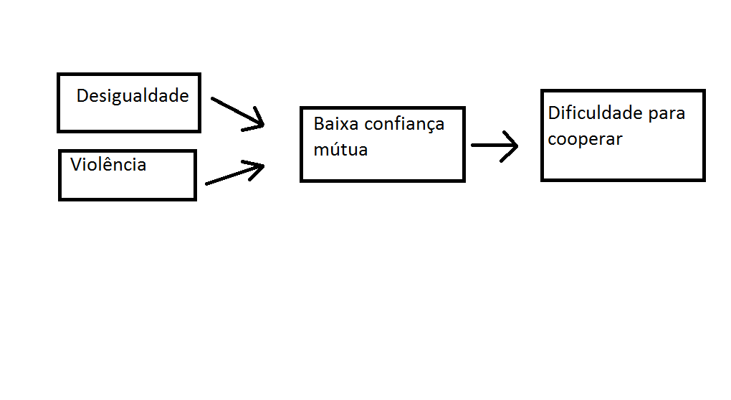
O que facilita reformas
5) Coesão social Knack e Keefer (1997), Ritzen e Woolcock (2000), Easterly (2001), Easterly et al (2006), Jordahl (2007), Pervaiz e Chaudhary (2015), Çilingir (2016), Ortiz-Ospina e Roser (2019)
Sociedades mais coesas geram mais bens públicos, enquanto sociedades polarizadas geram redistribuição/apropriação;

Slide 19
Janelas de oportunidade para reformas
Crises
Condicionalidades de agências multilaterais
Mudança de governo (lua de mel)
Aprendizado
Riscos de reversão: crises, cansaço, complacência, ciclo político-eleitoral

Slide 20
Apesar das dificuldades, houve avanços no período 1984-2005, aproveitando crises, condicionalidades do FMI, lua de mel e aprendizado
Separação de BC e Tesouro Nacional;
B deixou de ser gestor de caixa do Tesouro e passou a competir no mercado;
Evolução das instituições de gestão orçamentária, financeira e monetária (inclusive TCU);
Abertura da economia nos anos 90;
Privatizações (inclusive de bancos estaduais);
Agências reguladoras e Cade;
Plano Real;
Desvinculação parcial do orçamento;
Câmbio flutuante e metas de inflação;
Saneamento do sistema bancário;
Delegação de poderes do Senado ao Tesouro Nacional para monitorar dívida dos E & M;
Renegociação da dívida dos E & M mediante programa crível de ajuste fiscal;
Lei de Responsabilidade Fiscal;
Bloqueio à febre de criação de municípios;
Fim do monopólio da Petrobras;
Criação do Fundef/Fundeb;
Duas reformas da previdência;
Políticas sociais focadas nos pobres;
Universalização de educação e saúde;
Reformas no mercado de crédito, lei de falências.

Slide 21
Mas a partir de 2005 houve custosa reversão
abandono da prudência fiscal;
desonerações tributárias e incentivos fiscais seletivos, distorcendo o ambiente competitivo;
estímulo federal ao endividamento de estados e municípios;
mudança no marco regulatório de exploração de óleo e gás visando devolver poder de mercado à Petrobras;
Retomada da substituição de importações no setor petróleo (refinarias e indução de industrialização via conteúdo local);
direcionamento de crédito subsidiado para grandes empresas;
redução da autonomia do Banco Central e das agências reguladoras;
uso de fundos de pensão de empresas estatais e de bancos públicos para financiar projetos de baixa qualidade;
congelamento de preços de utilities;
proteção setorial e fechamento da economia;
realização de grandes eventos esportivos que levaram a vultosos investimentos públicos improdutivos na União e nos estados.

Slide 22
E a complacência do Executivo induziu deterioração institucional e política
E & M judicializaram relações financeiras com a União;
Aumentou o ativismo judicial nas cortes superiores, com alto teor de populismo e corporativismo;
Fortalecimento do corporativismo, em especial nos ramos do Estado com autonomia orçamentária;
Princípios da LRF corroídos;
Fragilização do Executivo frente ao Legislativo (restrições às MPs e derrubadas de vetos), ao Judiciário (liminares monocráticas) e ao TCU (politização e lentidão no trato de temas relevantes, como privatizações, concessões e licitações);
Aumento da fragmentação partidária;
Renascimento de “pautas bomba” no Congresso: Refis, recriação de municípios, expansão de benefícios fiscais, socorro a E & M, ampliação de regimes tributários especiais, etc.
Crise econômica e polarização política.

Slide 23
Em paralelo, houve avanços institucionais que podem vir a ajudar as reformas no futuro
Lei da Ficha Limpa, em 2010;
“Lei Anticorrupção” e “Lei sobre Organizações Criminosas “, que criaram os mecanismos legais de punição de pessoas jurídicas em casos de corrupção, o instrumento da leniência e colaboração premiada, permitindo o surgimento da Lava Jato.
Vedação pelo STF, em 2015, do financiamento privado de campanha, que reduziu significativamente o peso do poder econômico nas eleições;
Aprovação, em 2017, de limites máximos de gastos por candidatos em eleições;
Introdução gradativa de cláusula de barreira e vedação de coligações em eleições proporcionais, com validade a partir das eleições municipais de 2020, que restringe o acesso de partidos de baixo desempenho a tempo gratuito de TV e a recursos públicos, o que levará, no futuro, à redução da fragmentação partidária no Congresso.

Slide 24
O que fazer para faciltar a aprovação de reformas?
Não perder as janelas de oportunidade, como a que temos agora:
Governo de coalizão não é crime.
Presidente tem que liderar a defesa das reformas.
Ter sempre as reformas prontas na prateleira, se uma se inviabilizar, entra com outra.
Repartir protagonismo com os parlamentares.
Melhor uma reforma parcial, que passe rápido, que uma abrangente que ficará na chuva muito tempo. A aprovação de uma abre espaço para outra.
Muito diálogo com o Judiciário.
Reformas precisam ter claro componente de justiça social e redução de privilégios, para aumentar coesão social no médio e longo prazo.

Slide 25
O que fazer para faciltar a aprovação de reformas?
2) Comunicação:
Explicar argumentos contraintuitivos não é fácil – tem que ser muito profissional para convencer as pessoas de que as reformas distribuem renda e criam futuro melhor. Principalmente em um país divido e desconfiado.
Não estimular conflito. Pelo contrário: fomentar cooperação.
Enfatizar o aspecto de justiça social e criação de oportunidades.
Aproveitar a indignação com a corrupção e apresentar algumas reformas como vacina anticorrupção: privatização, agências reguladoras, fundos de pensão, transparência nas contas públicas.
Não anunciar medidas que não estão prontas: reação dos atingidos e frustração dos beneficiários.

Slide 26
O que fazer para faciltar a aprovação de reformas?
3) Explorar agenda que não requer aprovação do Congresso:
Concessão de portos
Privatização e extinção de várias empresas para as quais não há necessidade de autorização legal.
Conteúdo local em óleo e gás, BNDES e outros programas de incentivo (PPB);
Benefícios fiscais concedidos por decreto presidencial;
Direitos antidumping vencendo;
Regulamentação art. 14 da LRF;
Mudar composição dos comitês gestores de fundos como o FGTS e o FAT;
Regulamentar a devolução de recursos do FAT pelo BNDES;
Processo seletivo público para gestores de empresas estatais;
Autorização genérica para a entrada de bancos estrangeiros no País;
Redução de barreiras a entrada no mercado de resseguros;
Simplificação dos regulamentos tributários e aduaneiros.

Slide 27
O que fazer para faciltar a aprovação de reformas?
3) Aprender com o sucesso e insucesso de outros países: Índia, México e Austrália.
4) Informatização e digitalização.
5) Dura luta da recuperação das instituições fiscais e das relações federativas.
6) Mecanismos para suplantar baixa confiança mútua nas transações comerciais e no governo (centrais de garantias e compensações eletrônicas, proteção a investidores minoritários, melhoria da recuperação judicial, segurança regulatória)

Slide 28
Referências Bibliográficas
Abiad, Abdul, e Mody, Ashoka (2005). "Financial reform: What shakes it? What shapes it?" American Economic Review 95, no. 1: 66-88.
Alesina, Alberto, e Spolaore, Enrico (2003). “The Size of Nations”.MIT Press, Cambridge, MA.
Alesina, Alberto, Spolaore, Enrico e Wacziarg, Romain (2005). "Trade, growth and the size of countries." In Handbook of economic growth, ed. P. Aghion, e S. Durlauf, vol. 1, pp. 1499-1542. Elsevier.
Alouini, Olfa, e Hubert, Paul (2018). "Country size, economic performance and volatility."Disponível em: <http://hubertpaul.free.fr/Country_Size.pdf>. Acessado em: 07 de março de 2019.
Arsenault, Matthew P. (2017). “The effects of political institutions on varieties of capitalism”. Palgrave McMillan. Edição do Kindle.Åslund,
Campos, Nauro F., Coricelli, Fabrizio e Moretti, Luigi (2014). "Economic growth and political integration: estimating the benefits from membership in the European Union using the synthetic counterfactuals method." IZA Discussion Paper No. 8162.
Cilingir, Yasemin Satir (2016). "Social Cohesion for Economic Growth."Economic Policy Research Foundation of Turkey.Evaluation Note 201608.
Credit Suisse (2014).“The Success of Small Countries” Credit Suisse Research Institute.Disponível em: <https://www.ara.cat/2014/08/05/1187961194.pdf?hash=f2b1f4ba8c1b6bd92a473d05791bfb8fdad50e60>. Acessado em:07 de março de 2019.
Easterly, William (2001). “The middle class consensus and economic development.”Journal of Economic Growth; 6,4; dec.
Easterly, William, Ritzen,Jozef, e Woolcock, Michael (2006). "Social cohesion, institutions, and growth." Center for Global Development, Working Paper nº 94
Jordahl, Henrick (2007) “.Inequality and Trust”. Research Institute of Industrial Economics. IFI Working Paper nº 715.
Knack, Stephen, e Keefer, Philip (1997). "Does social capital have an economic payoff? A cross-country investigation." The Quarterly Journal of Economics 112.4: 1251-1288.
Ortiz-Ospina, Esteban, Roser, Max. “Trust". Publicado online em OurWorldInData.org.
Pervaiz, Zahid, e Chaudhary,Amatul R. (2015). "Social cohesion and economic growth: An empirical investigation." Australian Economic Review 48.4: 369-381.
Ritzen, Jo, e Woolcock, Michael (2000). "Social cohesion, public policy, and economic growth: implications for countries in transition." Address prepared for the Annual Bank Conference on Development Economics (Europe).
Rodrik, Dani (1998). “Why do more open economies have bigger governments?” Journal of Political Economy 106(5), 997–1032.
Royo, Sebastián (2010). "Portugal and Spain in the EU: paths of economic divergence (2000-2007)." Análise Social: 209-254.
Tabellini, Guido (2005). “Democracy comes second”. Disponível em: <https://voxeu.org/article/democracy-comes-second>. Acessado em:07 de março de 2019.
Woolcock, Michael (1998). "Social capital and economic development: Toward a theoretical synthesis and policy framework." Theory and society 27, no. 2: 151-208.

Slide 29
Obrigado
(mendes@senado.leg.br)
(mjm65@uol.com.br)

